Slide 1
Муниципальное бюджетное общеобразовательное учреждение
основная общеобразовательная школа с. Саполга
Коллективный проект
учеников 4 класса
Лютики-цветочки у меня в садочке
Руководитель: Курышова Ольга Викторовна

Slide 2
Проблемный вопрос проекта: В чем искусство выращивания цветов ?
Цель проекта:
Вырастить рассаду цветов и оформить клумбу у школы.

Slide 3
План реализации проекта
Подготовительный этап
Основной этап
Заключительный этап
Собрать информацию о цветочных растениях клумб
Узнать об особенностях посадки
Определить, какие цветы будем сажать
Приготовить всё необходимое
Оформить папку-отчет
Высадить рассаду в грунт, ухаживать за сеянцами
Посеять семена
Ухаживать за рассадой.
Составить эскиз цветочной клумбы

Slide 4
петуния
петуния

Slide 5
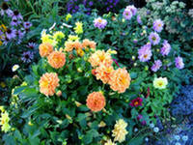
Однолетние георгины

Slide 6
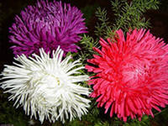
астра

Slide 7
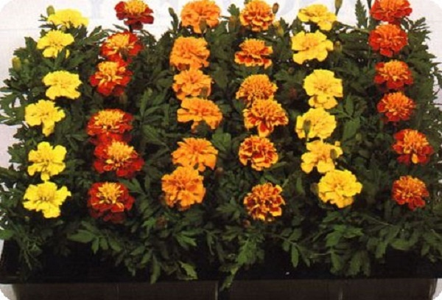
бархатцы
бархатцы

Slide 8
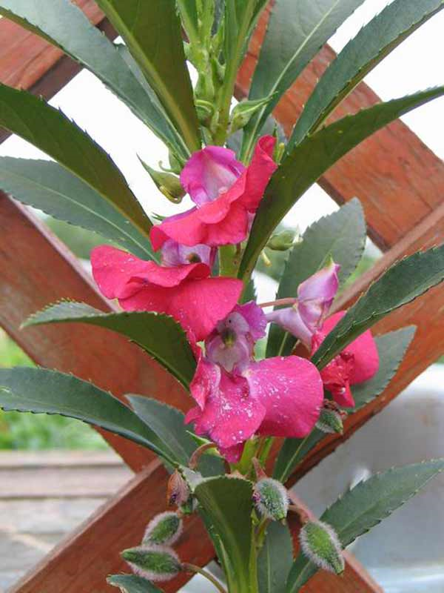
бальзамин
бальзамин

Slide 9
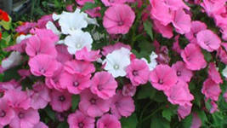
лаватера

Slide 10
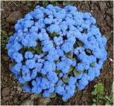
Агератум мексиканский синий

Slide 11
Развитие цветка из семени

Slide 12
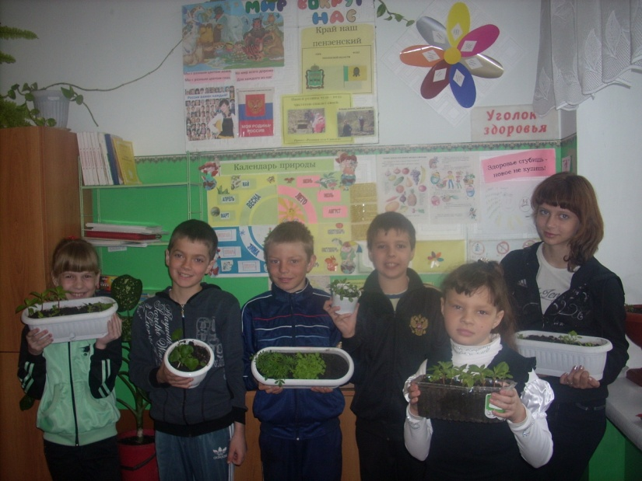
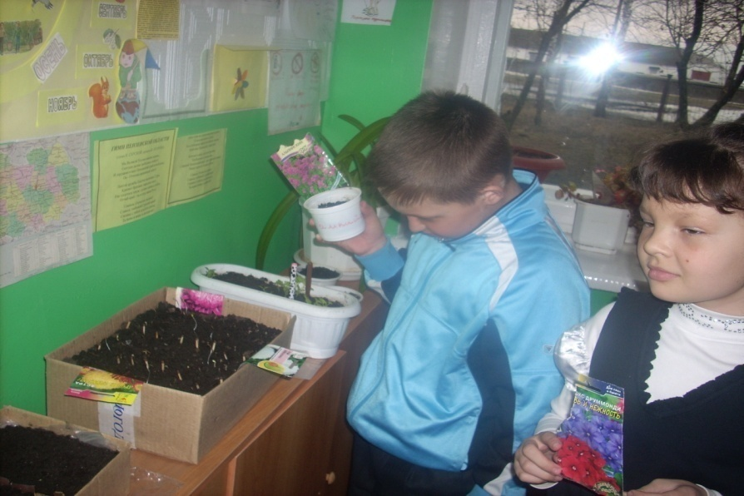
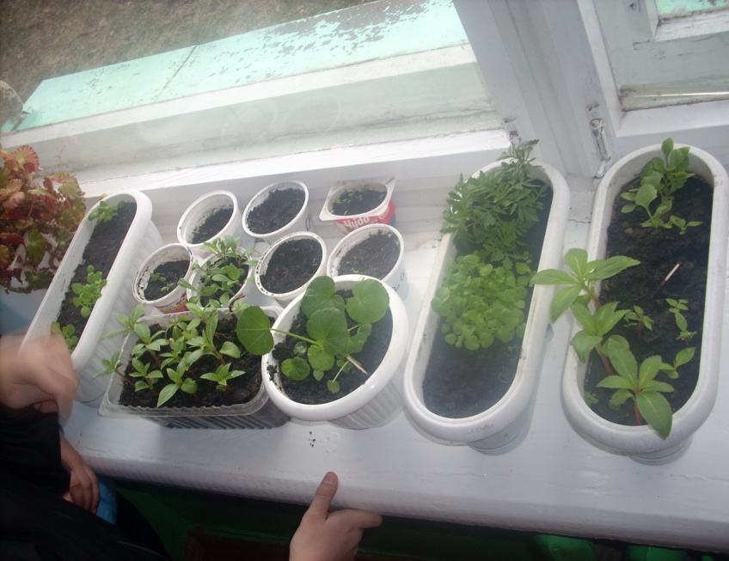
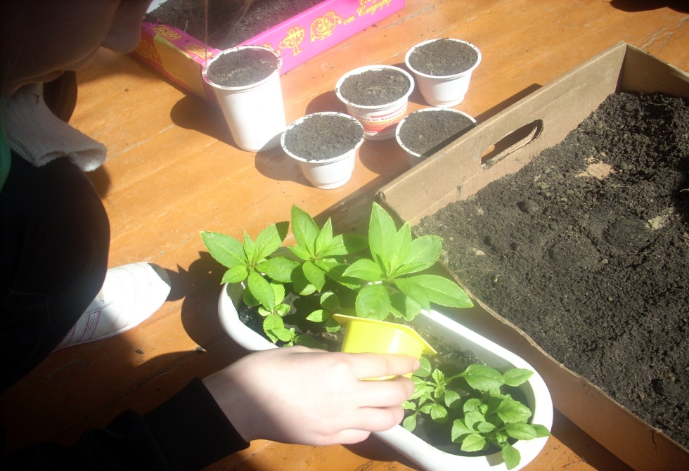
Работа над проектом
Сажаем рассаду
Наша группа
Посев,
пикировка,
подкормка
сеянцев

Slide 13
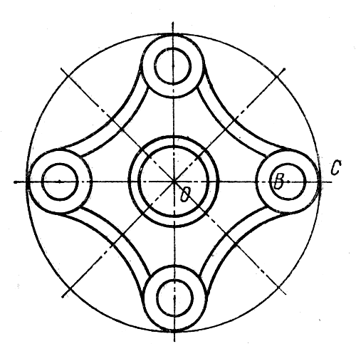
Эскиз будущей клумбы

Slide 14
В результате работы над проектом мы научились:
выполнять коллективное общее дело и решать возникающие проблемы
правильно сеять семена и выращивать рассаду растений
проводить простейшие эксперименты, наблюдать за ростом и развитием растений ;
фантазировать в составлении моделей эскизов клумб;

Slide 15
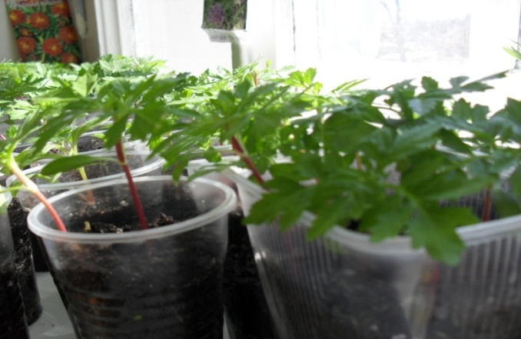
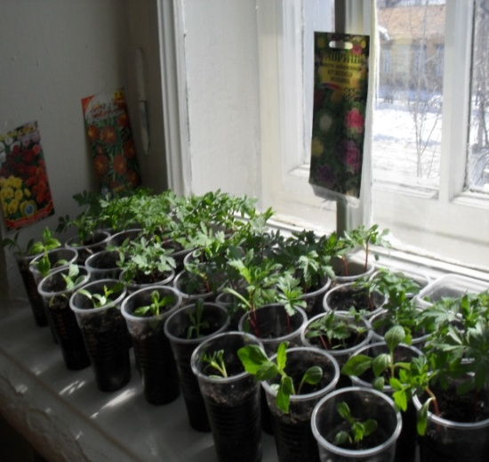
У нас получилось!
Критерии оценки проекта.
1. Достигнут конечный результат. Мы освоили первые простейшие навыки в искусстве выращивания цветов
2. Создана дружная активная команда участников проекта, готовая продолжать осуществлять новые идеи по созданию клумбы.
3. Результат нашего проекта может быть использован другим коллективом.
4. Мы получили удовольствие от самой работы.

Slide 16
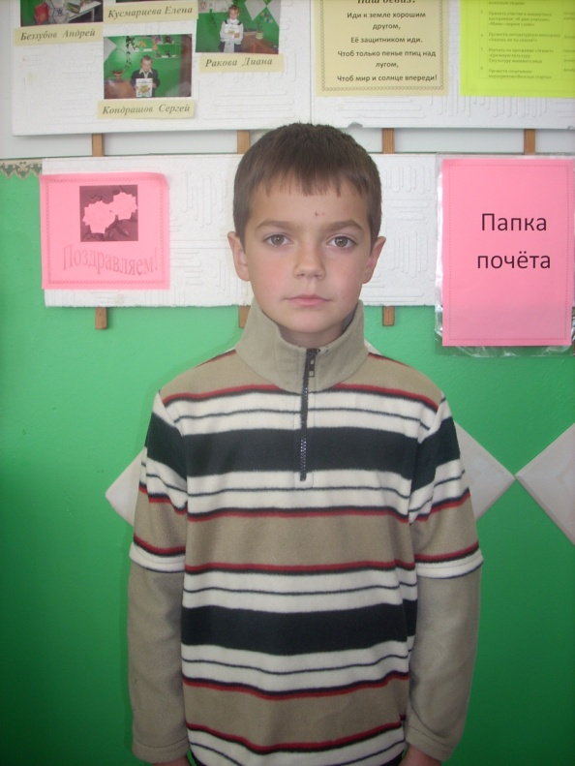
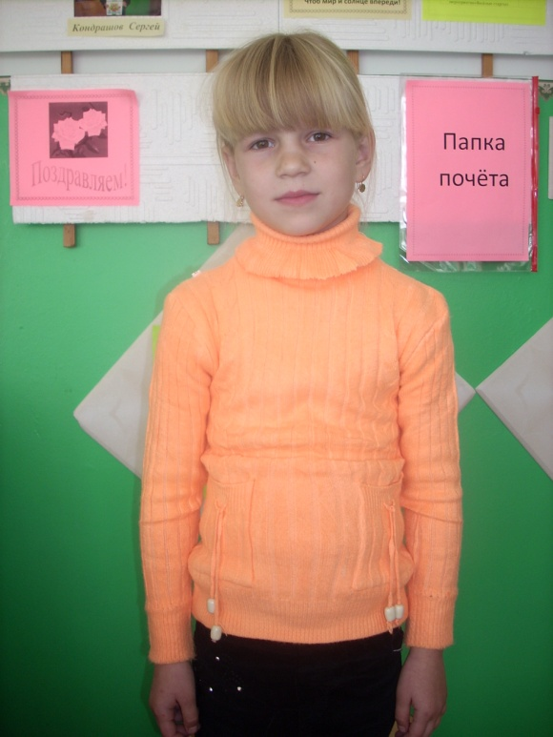
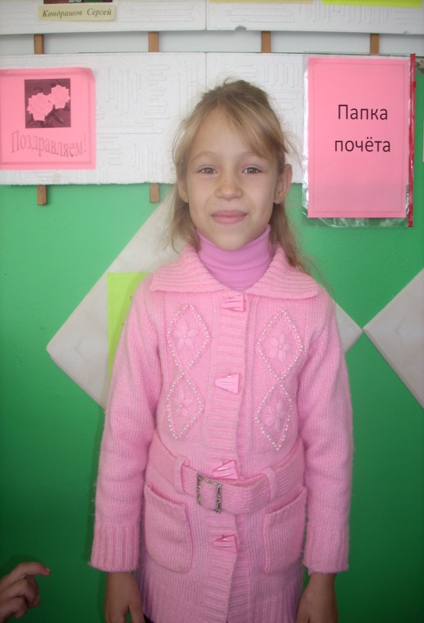
Благодарим за внимание!
Елена Кусмарцева
Андрей Беззубов
Виктория Огарёва

